Slide 1
3控制语句

Slide 2
本章目标
理解if语句的格式和执流程
理解if......else语法格式和执行流程
理解if......else if......else语法格式和执行流程
理解switch语句的格式和执行流程
了解switch选择语句接受的数据类型
了解case的穿透性
理解while语句的格式和执行流程
理解for循环的格式和执行流程
理解do......while语句的格式和执行流程
了解do...while循环的特点
了解跳出语句break、continue的意义
理解嵌套循环的执行流程

Slide 3
3.1 流程控制

Slide 4
（1）概述
在一个程序执行的过程中，各条语句的执行顺序对程序的结果是有直接影响的。
程序的流程对运行结果有直接的影响。
所以必须清楚每条语句的执行流程。
而且很多时候可以通过控制语句的执行顺序来实现要完成的功能。

Slide 5
（2）顺序执行
一般程序的执行，从程序的入口main方法开始执行，执行顺序是自上而下执行。
如果出现方法的调用，是将方法的整体内容放在调用方法的位置，自上而下执行。

Slide 6
（3）代码实现
1.吃饭前先洗手
2.然后吃饭
3.吃完饭后漱口

Slide 7
3.2 条件语句

Slide 8
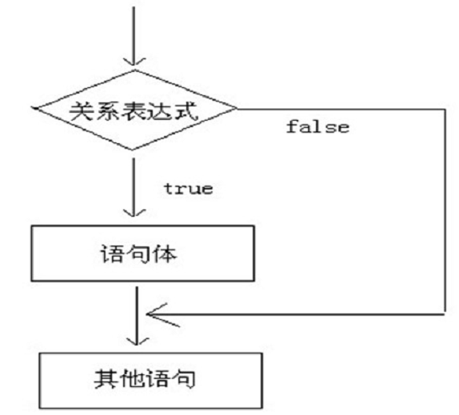
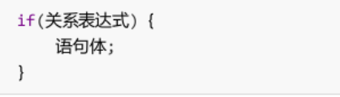
（1）if条件语句
1)判断语句if
① 语句格式：
② 执行流程：
a.首先判断关系表达式看其结果是 true还是false；
b.如果是true 就执行语句体
c.如果是false 就不执行语句体

Slide 9
（1）代码实现
考试考“优”奖励出去玩一天
判断输入的数字是否为偶数
判断输入的数字时候为奇数
判断输入的账号密码是否都为123456

Slide 10
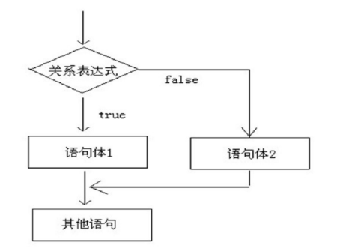
（2）判断语句if...else
1)判断语句if
① 语句格式：
② 执行流程：
a.首先判断关系表达式看其结果是 true还是false；
b.如果是true 就执行语句体
c.如果是false 就不执行语句体

Slide 11
（2）代码实现
考试考“优”奖励出去玩一天,没有奖励试卷一套
判断输入的数字是否为偶数否则为奇数
判断输入的账号密码是否都为123456否则提示账号密码错误

Slide 12
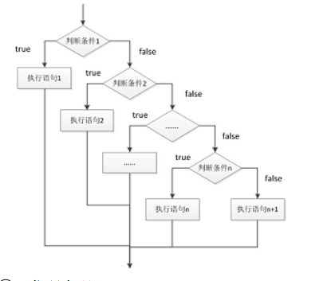
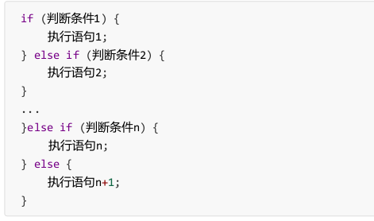
（3）判断语句if...else if...else
1)判断语句if
① 语句格式：
② 执行流程：
a.首先判断关系表达式1看其结果是true 还是false；
b.如果是true 就执行语句体1 ；
c.如果是false 就继续判断表达式2看其结果是true 还是false；
d.如果是true 就执行语句体2；
e.如果是false 就继续判断表达式n看其结果是true 还是false；
f.如果没有热河表达式为true，执行语句n+1；

Slide 13
（3）代码实现
小金库决定今天晚上吃什么
输入考试成绩，判断是级别
完成计算器的操作

Slide 14

（4）嵌套if选择结构
语法
是否跑入13秒
if (条件1 ){
if （条件2） {
//代码块1
} else {
//代码块2}
}else {
//代码块3
}
性别是否为男
条件1
真
假
代码块3
条件2
真
假
内层选择结构
代码块2
代码块1
Notes:
教学指导：将语法和流程图对照着讲解嵌套if选择结构的执行过程

Slide 15
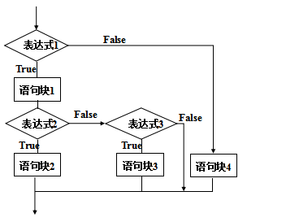
（4）嵌套if选择结构
语法
是否跑入13秒
if (条件1 ){
if （条件2） {
//代码块1
} else {
//代码块2}
}else {
//代码块3
}
性别是否为男
内层选择结构
Notes:
教学指导：将语法和流程图对照着讲解嵌套if选择结构的执行过程

Slide 16
（4）代码实现
女子跑步在12’’23进入决赛
食堂吃饭根据男女和菜品决定价钱
根据学校身份（学生、老师）来判断登陆的账号密码是否为123456.

Slide 17
3.3 switch多分支语句

Slide 18
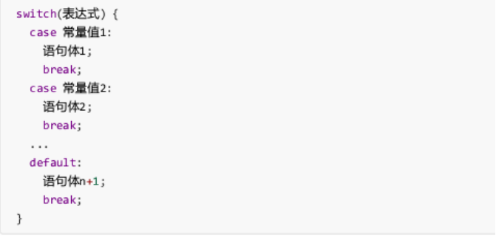
（1）语法格式

Slide 19
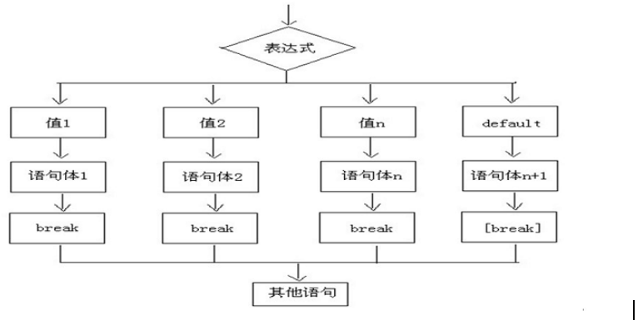
（2）执行流程
a.首先计算出表达式的值
b.其次，和case依次比较，一旦有对应的值，就会执行相应的语句，在执行的过程中，遇到break 就会结束。
最后，如果所有的case都和表达式的值不匹配，就会执行 default语句体部分，然后程序结束掉

Slide 20
（3）代码实现
根据来电名决定彩铃
根据输入的符号不同，完成计算器的运算

Slide 21
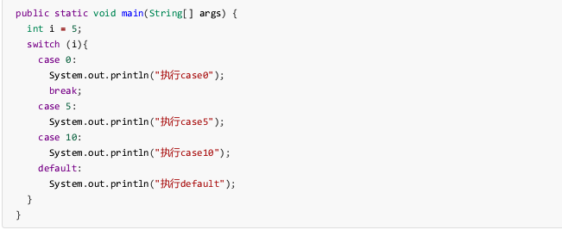
（3）case的穿透性
在switch语句中，如果case的后面不写break，将出现穿透现象，
也就是不会在判断下一个 的值case，直接向后运行，直到遇到break，或者整体switch结束。

Slide 22
（3）代码实现
计算机符号输入不同的数字，完成相同的功能
根据输入的不同完成相同的功能

Slide 23
3.4 循环语句

Slide 24
（1） 概述
循环语句可以在满足循环条件的情况下，反复执行某一段代码，这段被重复执行的代码被称为循环体语句
当反复执行这个循环体时，需要在合适的时候把循环判断条件修改为false，从而结束循环，否则循环将一直执行下去，形成死循环。

Slide 25
3.4.1 while

Slide 26
（1）循环的作用
没有使用循环结构
使用while循环
System.out.println("第1遍写：好好学习，天天向上！");
System.out.println(“第2遍写：好好学习，天天向上！");
System.out.println("第3遍写：好好学习，天天向上！");
System.out.println(“第4遍写：好好学习，天天向上！");
……
System.out.println(“第9999遍写：好好学习，天天向上！");
System.out.println(“第10000遍写：好好学习，天天向上！");
int i = 1;
while ( i <= 100 ){
System.out.println("第" +i+ "遍写：
好好学习，天天向上！");
i ++;
}
i<=10000
Notes:
教学指导：
对比使用循环前和使用循环后的代码（突出视觉上的冲击力），让学员初步体会循环的好处。不需要展开讲解循环代码，只需要告诉学员这就是循环的一种实现形式即可
教员在环境中演示效果

Slide 27
（2）while循环的格式
语法
符合条件，循环继续执行；否则，循环退出
特点：先判断，再执行
int count= 1;
while ( count <= 50 ) {
System.out.println("第" +count+ "遍写：
好好学习，天天向上！");
i ++;
}
while ( 循环条件 ) {
循环操作
}
循环中被重复执行的操作
循环条件
假
真
循环操作

Slide 28
（3）while循环流程图
Notes:
教学指导：把上页分析的实现步骤画成流程图, 然后在转化成程序代码

Slide 29
（4）代码实现
猜数字：随机产生0-33的整数，随机输入与产生的数字相等
打印九九乘法表
求100以内的偶加和
其10以内的阶乘
完成计算器的编写

Slide 30
3.4.2 for

Slide 31
（1）for循环的作用
使用while循环结构
使用for循环结构
特点：循环次数固定
int i=0;
while(i<100){
System.out.println("好好学习！");
i++;
}
for(int i=0;i<100;i++){
System.out.println("好好学习！");
}
!
for比while更简洁

Slide 32
（2）for循环的语法
语法
for循环的语法和执行顺序
1
2
条件为true
4
for( ; ; ){
;
}
表达式1
条件判断
更新循环变量
参数初始化
表达式2
表达式3
循环操作
3
循环体被执行
for ( int i = 0 ; i < 100 ; i++ ) {
System.out.println("好好学习！");
}
!
代码规范：格式对齐、代码的缩进
Notes:
教学指导：
1）讲语法，有三个表达式，分别用来做什么
2）讲执行顺序，对应着引例讲
3）讲代码规范

Slide 33


（3）for循环的使用
问题
循环输入刘涛结业考试的5门课成绩，并计算平均分
分析
循环次数固定
使用for循环结构的步骤
分析循环条件和循环操作
套用for语法写出代码
检查循环是否能够退出
结合问题
循环条件：循环的次数不足5，继续循环
循环操作：录入成绩，计算成绩之和
Notes:
教学指导：
教员讲解从问题到程序代码的分析过程，尤其重点强调循环的几个要素是如何分析出来的。
教员可以在白板上引导学员划出流程图

Slide 34
（4）代码实现
求1~100之间不能被3整除的数之和
打印菱形
打印数字金字塔

Slide 35
3.4.3 break

Slide 36
（1）什么是break语句
break：改变程序控制流
用于do-while、while、for中时，可跳出循环而执行循环后面的语句
while(…) {
……
……
……
break;
……
……
……
}
break通常在循环中
与条件语句一起使用
跳出整个循环

Slide 37
（2）代码实现
输入5个成绩，如果成绩小于0，则跳出输入
打印九九乘法表，只显示4列

Slide 38
3.4.4 continue

Slide 39
（1）什么是continue语句
continue ：只能用在循环里
continue 作用：跳过循环体中剩余的语句而执行下一次循环
while(…) {
……
……
……
continue;
……
……
}
for(int i = 0; i<10;i++){
//接收学员及格人数；
if（成绩<60）{
//不累加，继续接收下一个成绩
continue ;
}
//累加计数
}
继续下一次循环
示例
通常与条件语句一起使用，
加速循环

Slide 40
（2）代码实现
输入5个成绩，如果成绩小于0，则重新输入
打印九九乘法表，不显示行数为5的
输入6个1-33的数字，如果输入的不正确重新输入

Slide 41
（3）对比break和continue
使用场合
break常用于switch结构和循环结构中
continue一般用于循环结构中
作用（循环结构中）
break语句终止某个循环，程序跳转到循环块外的下一条语句
continue跳出本次循环，进入下一次循环

Slide 42

（3）小结
练习
需求说明
用户登录验证，验证次数最多3次

Slide 43
（4）循环结构总结
区别1：语法
区别2：执行顺序
while 循环：先判断，再执行
do-while循环：先执行，再判断
for循环：先判断，再执行
区别3：适用情况
循环次数确定的情况，通常选用for循环
循环次数不确定的情况，通常选用while或do-while循环

